Slide 1
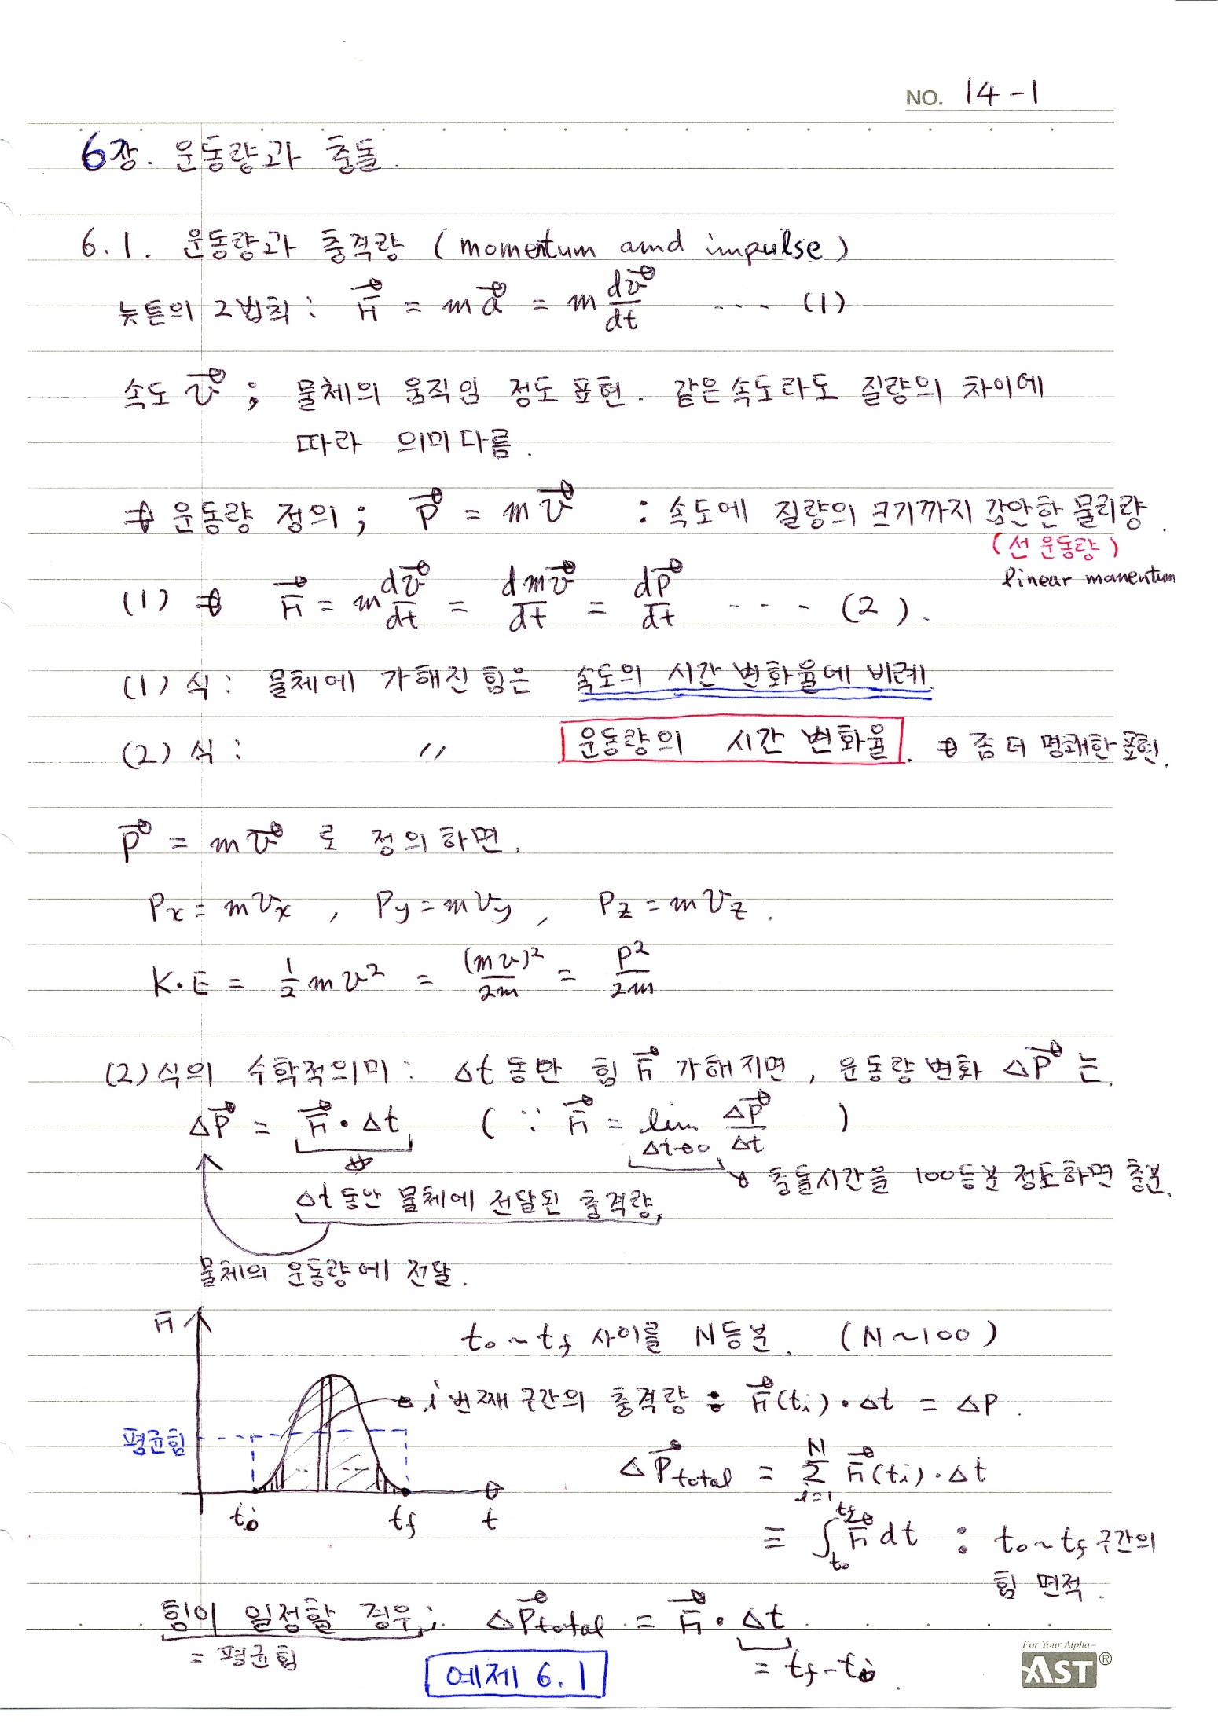
충격량

Slide 2
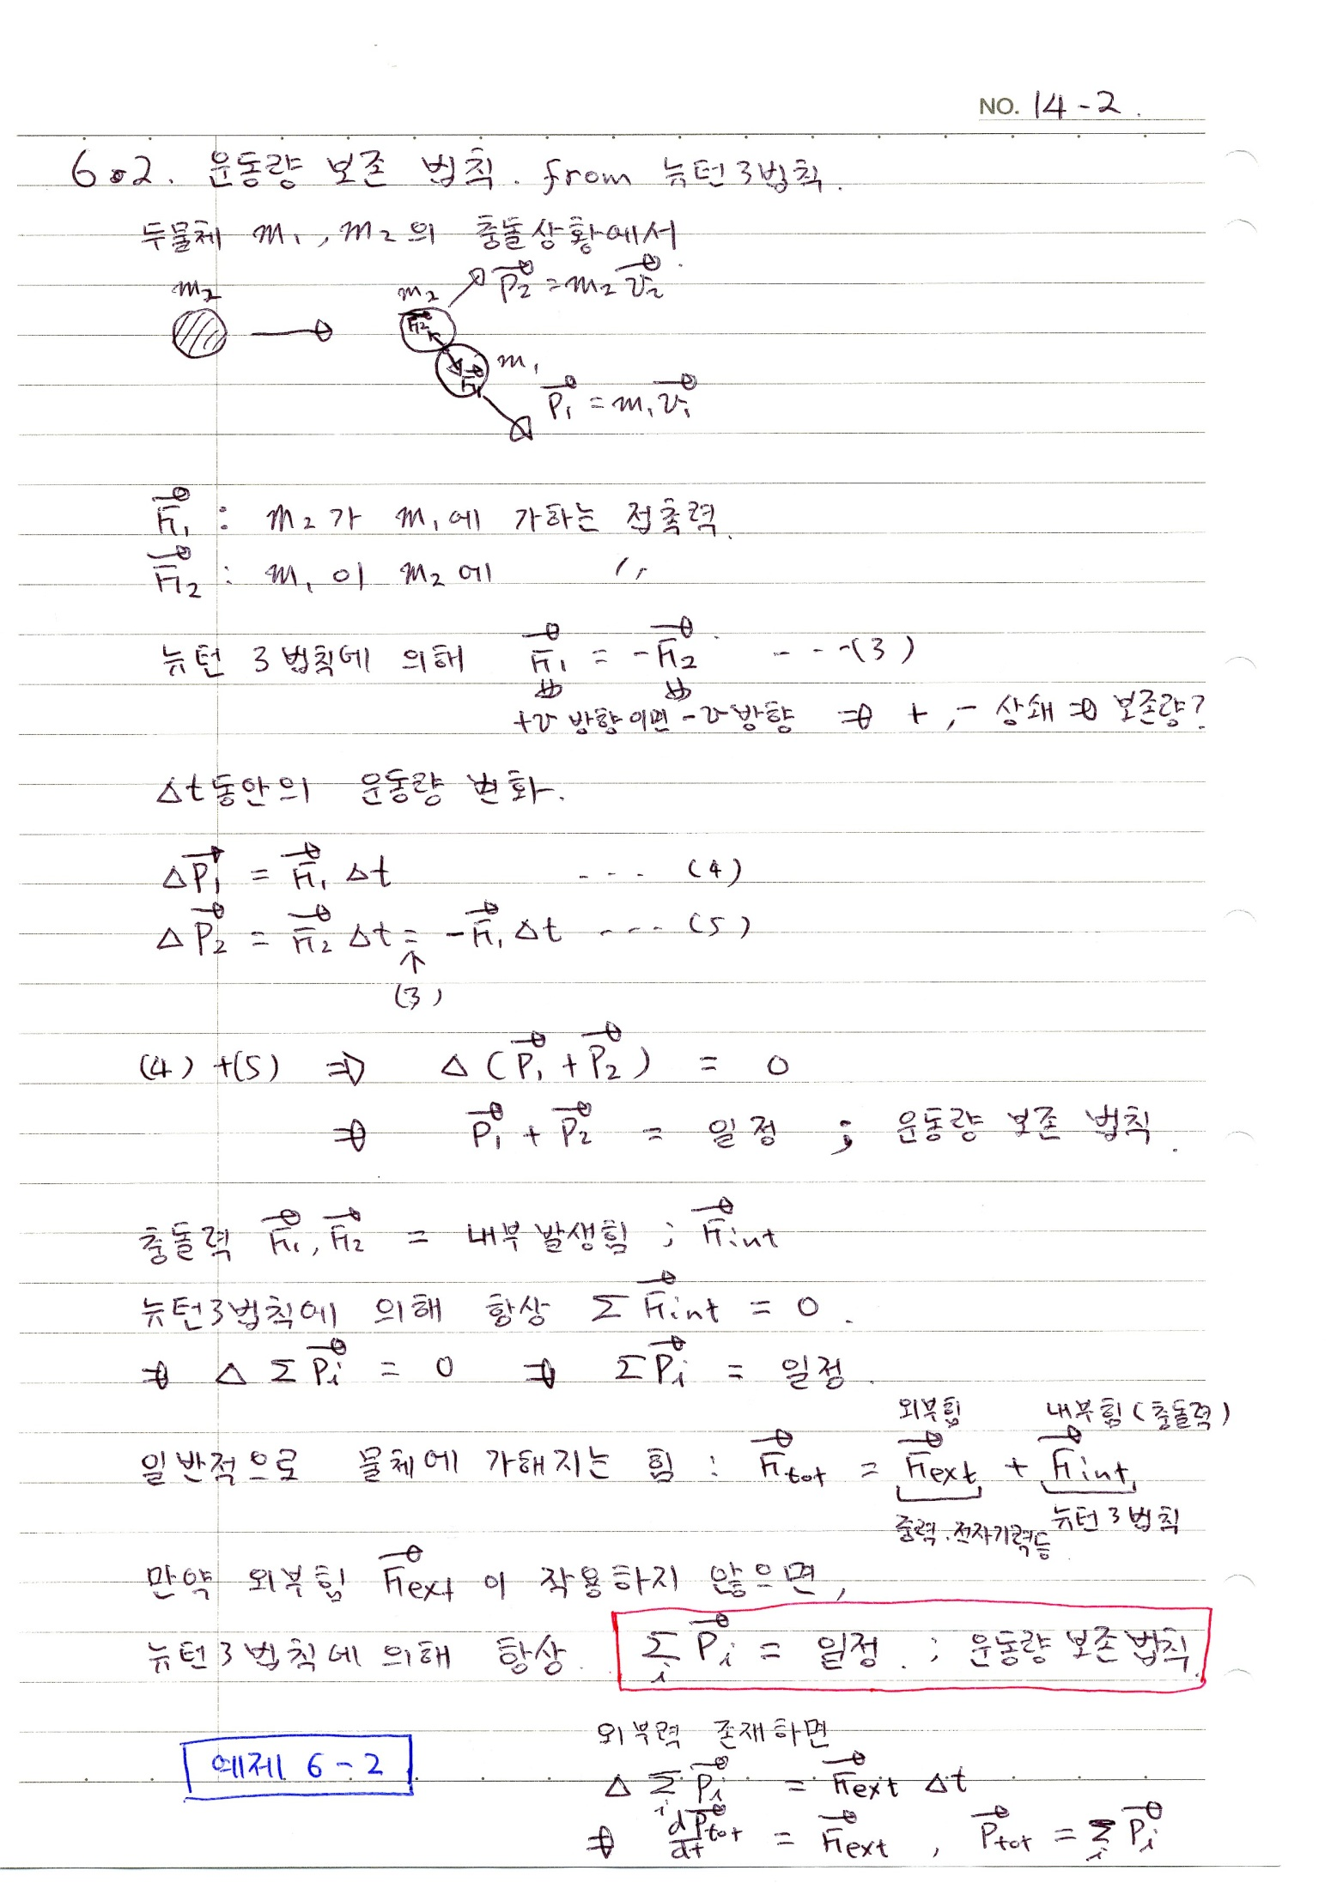

Slide 3
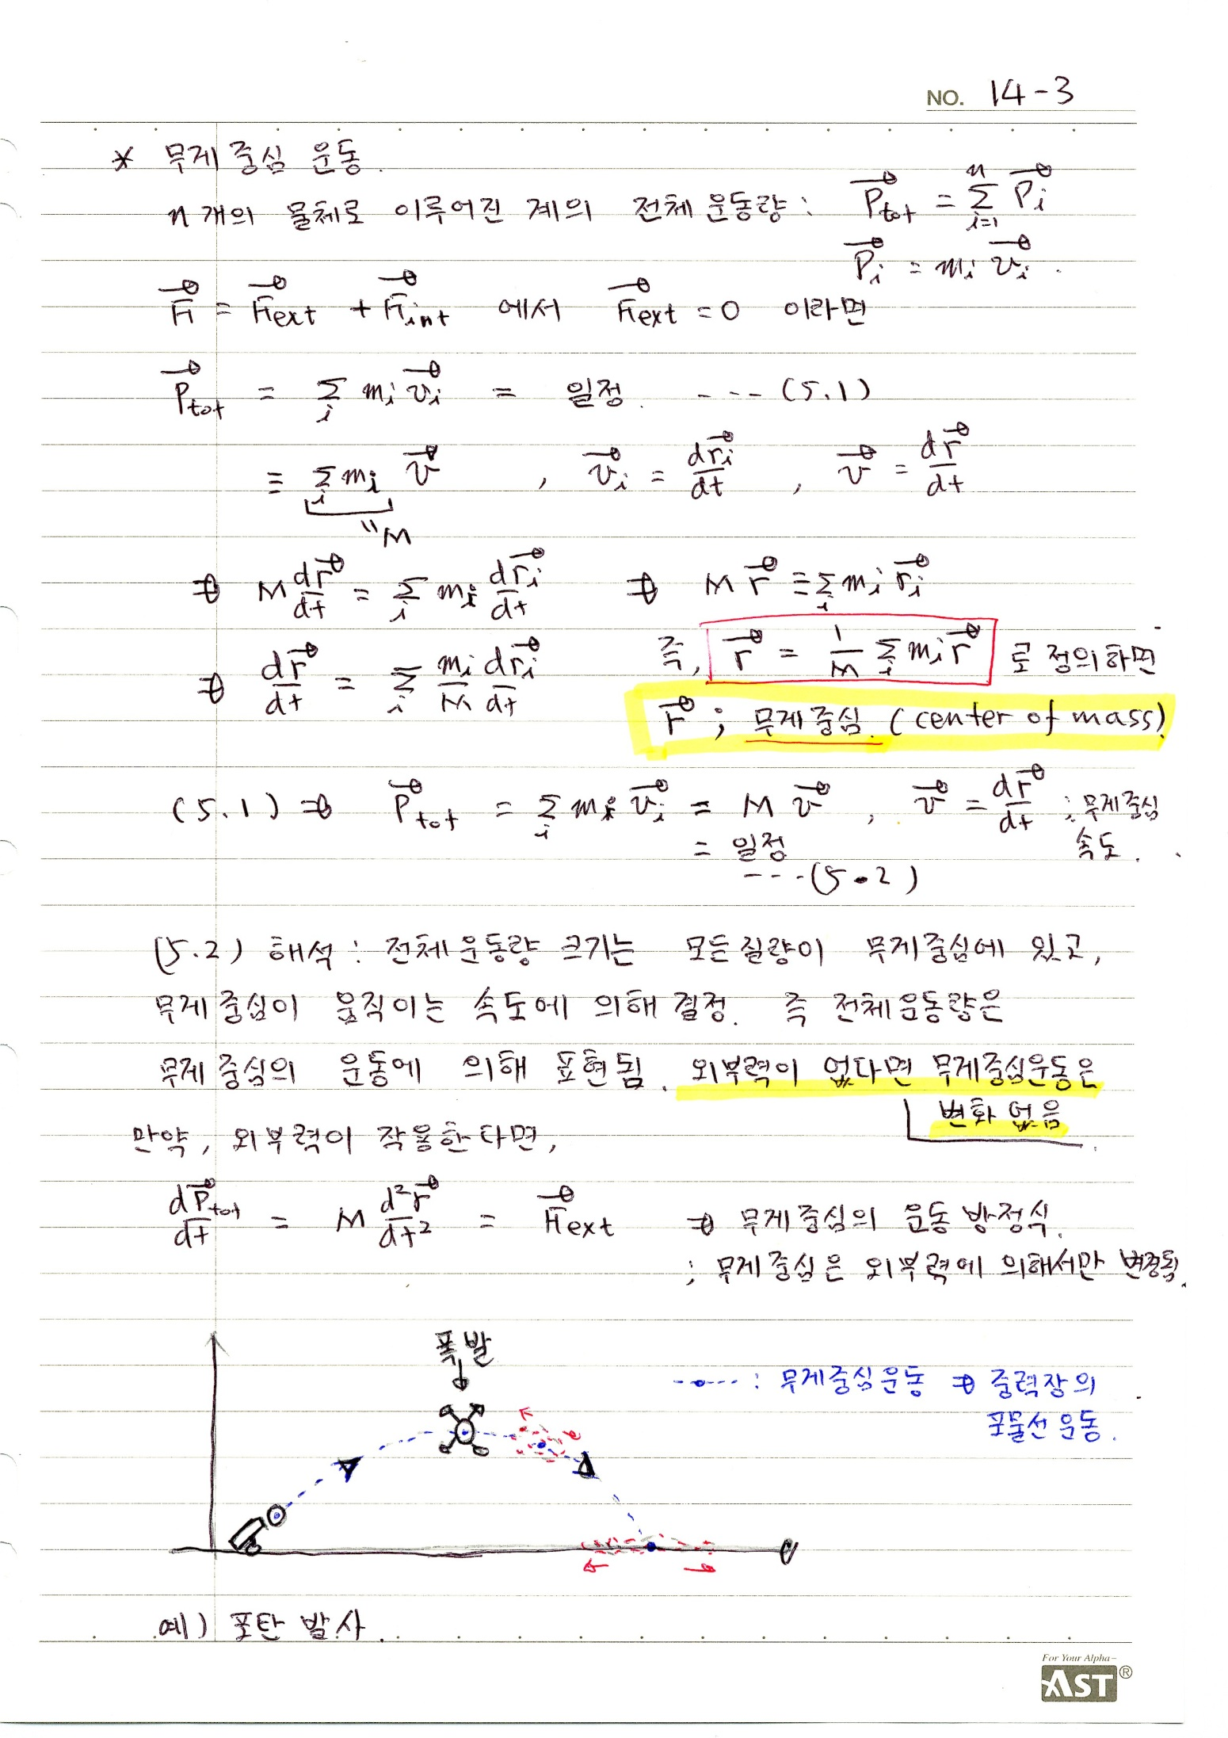
무게중심 예)
m1 = m2 = m인 경우의 무게중심
m2 = 2m1 = 2m인 경우의 무게중심

Slide 4
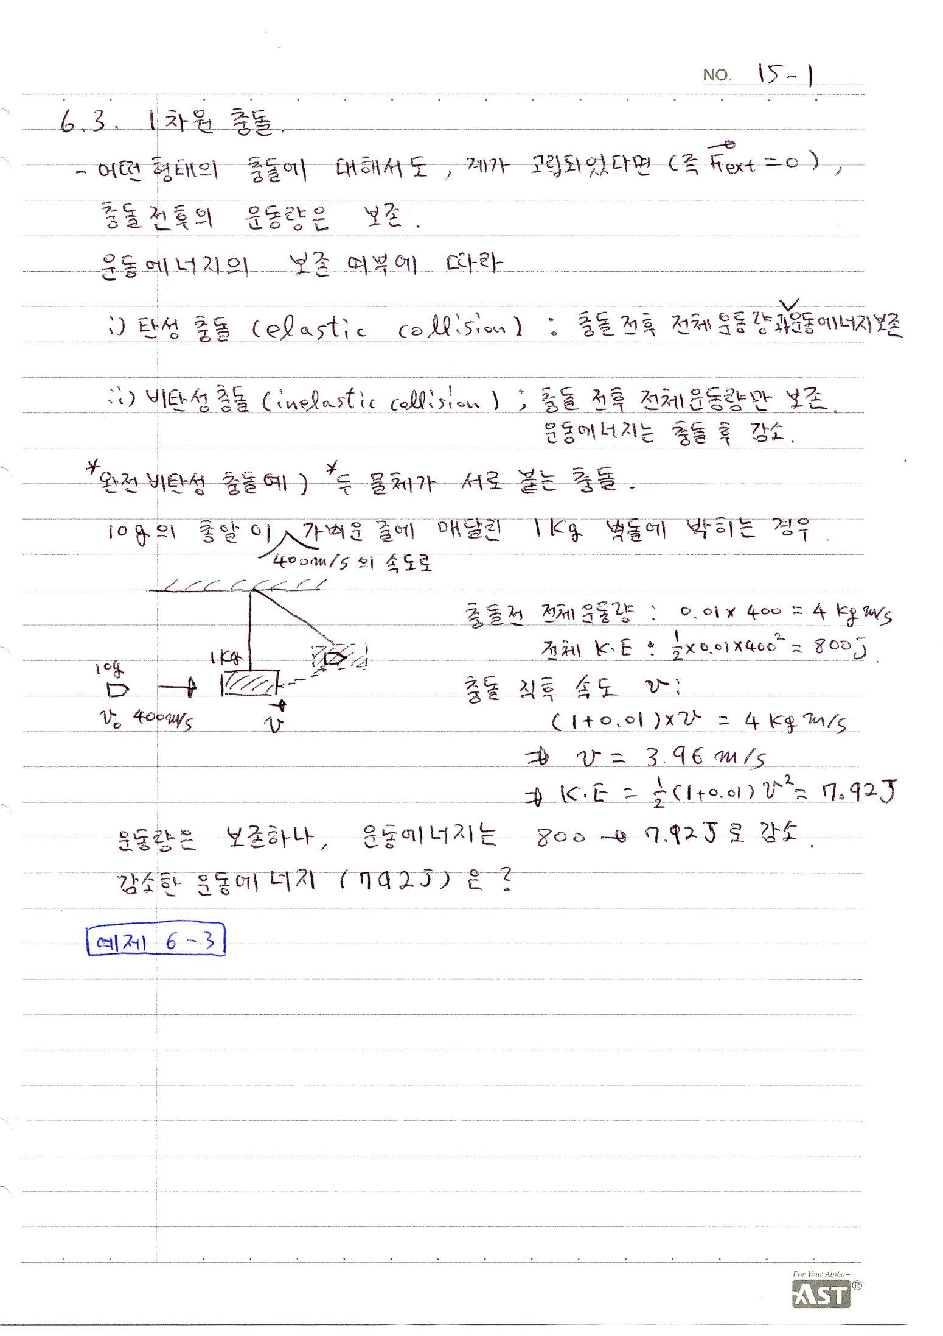

Slide 5
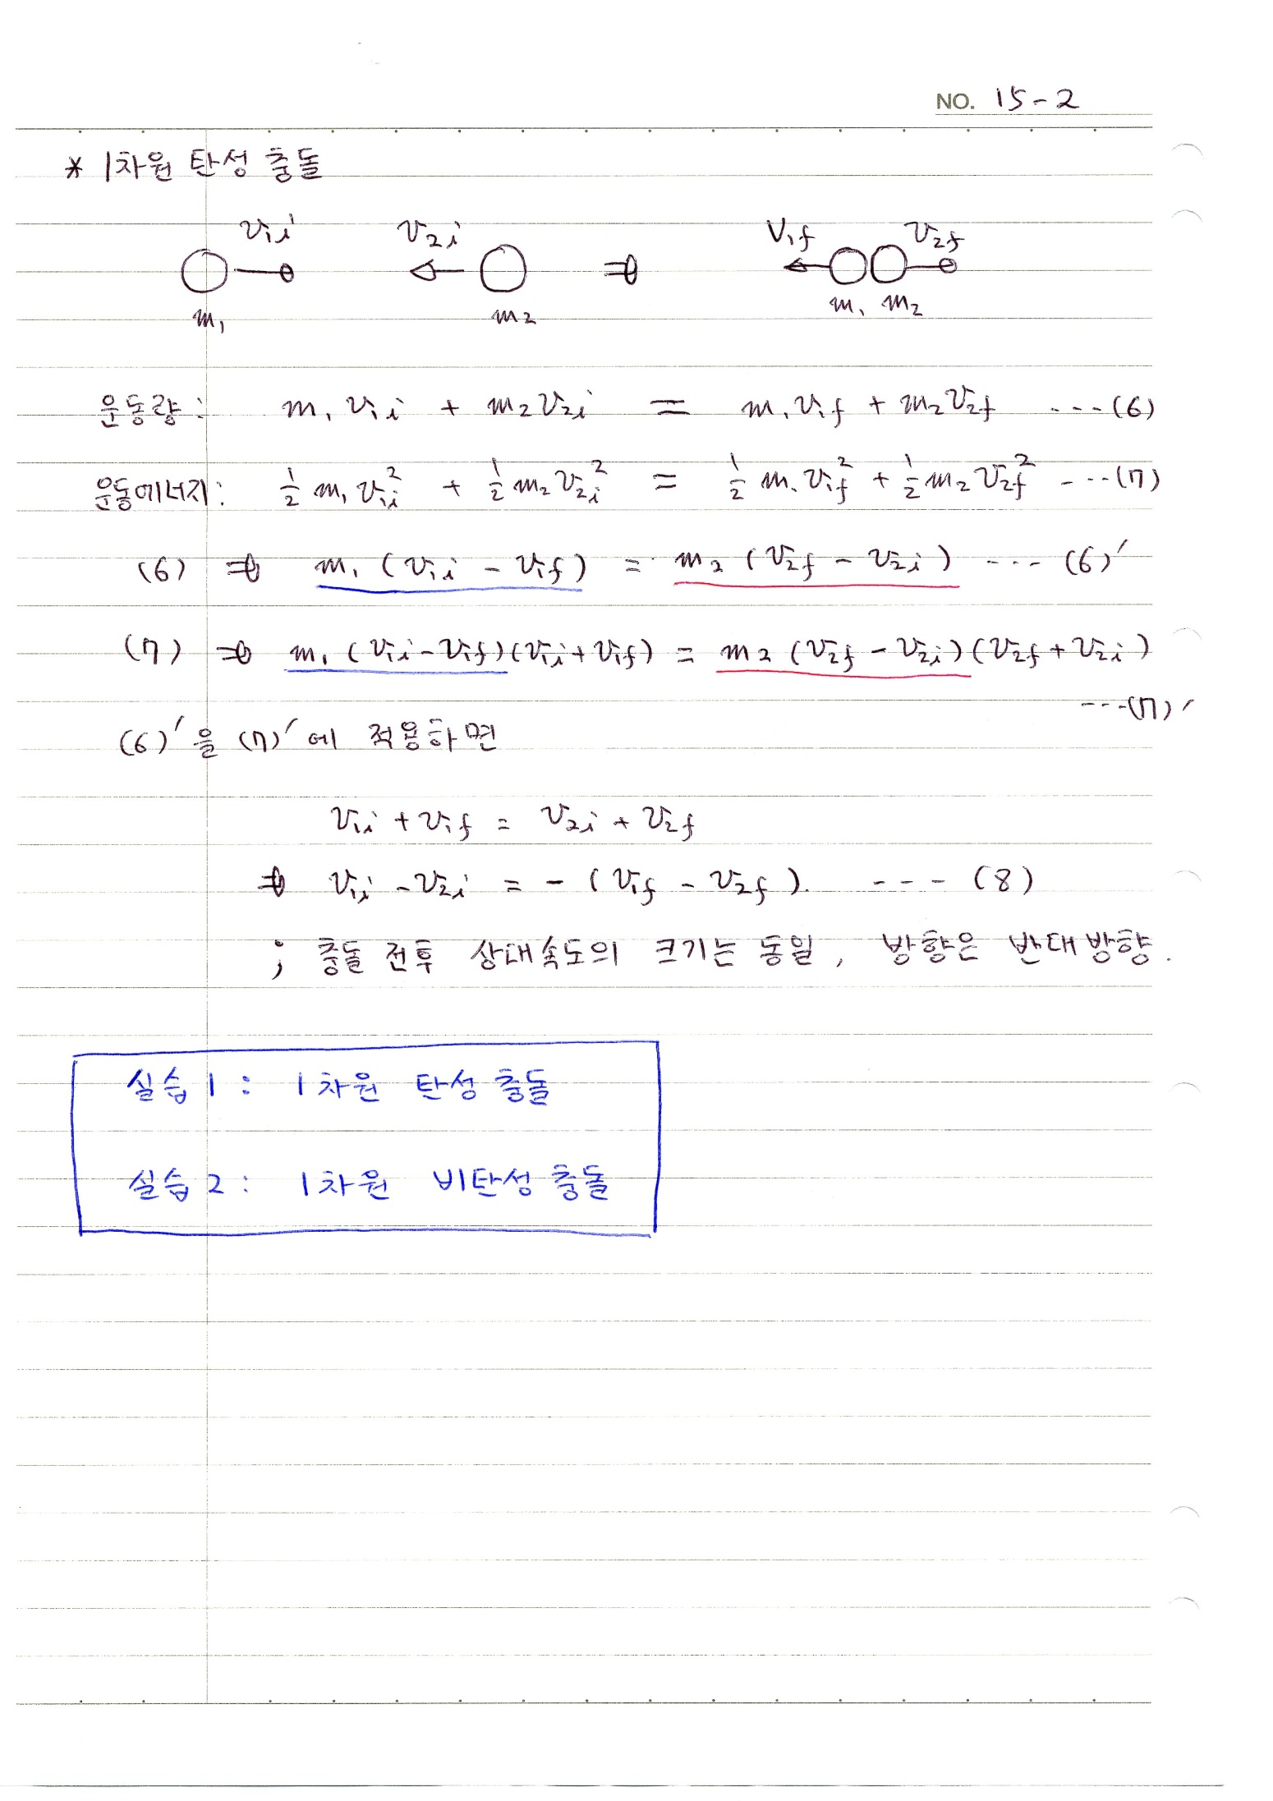

Slide 6
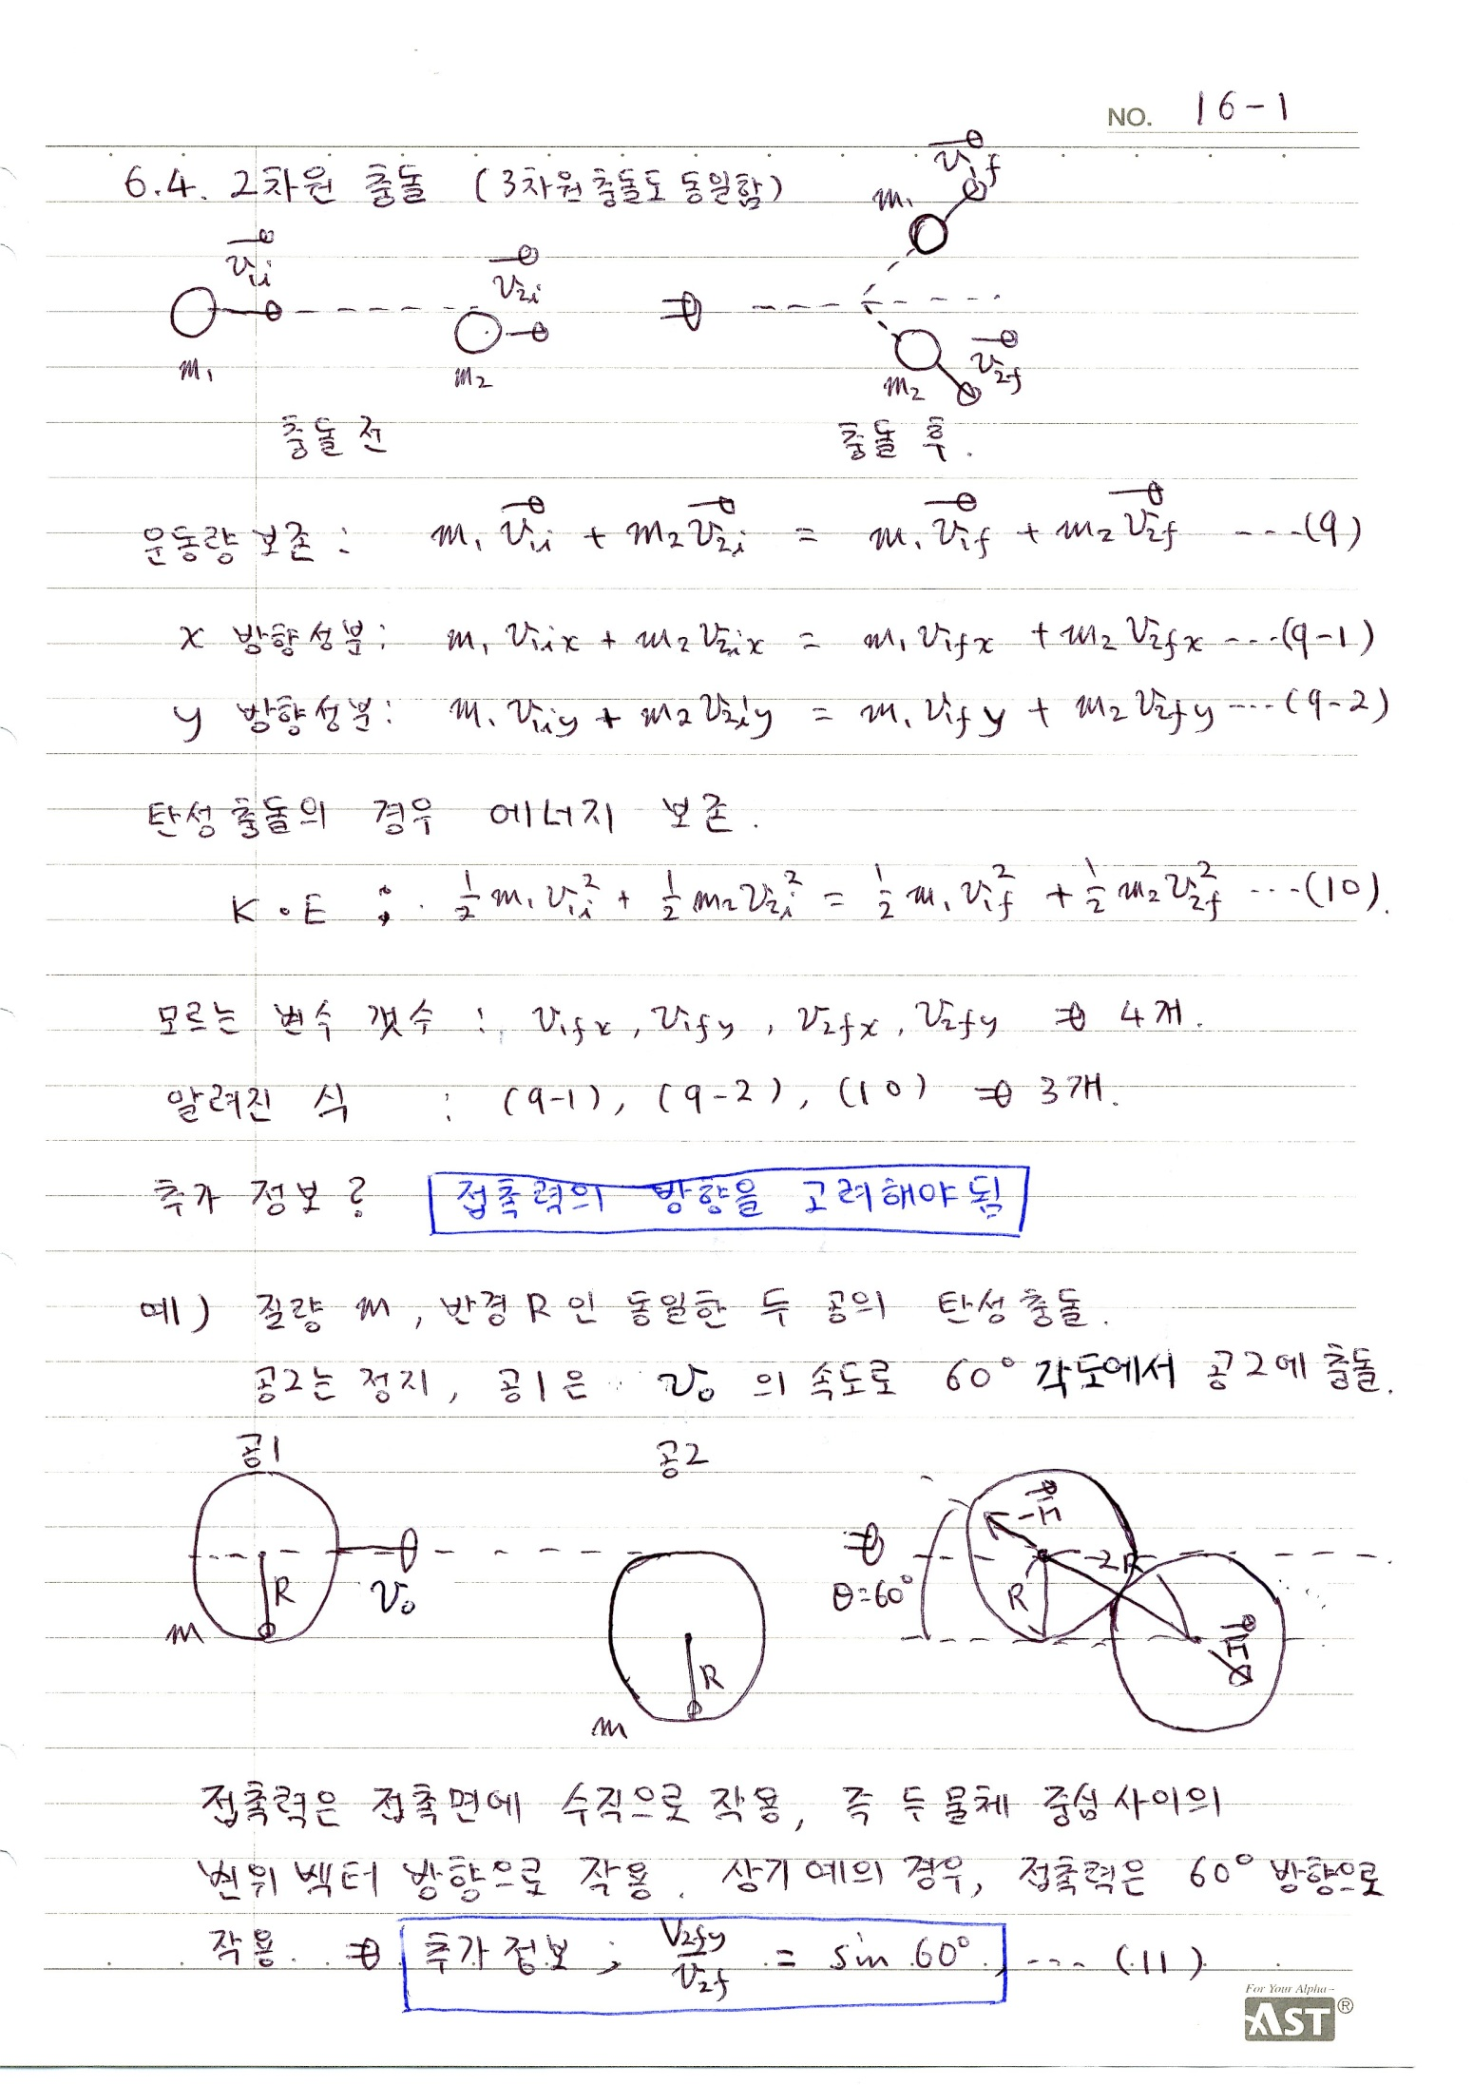

Slide 7
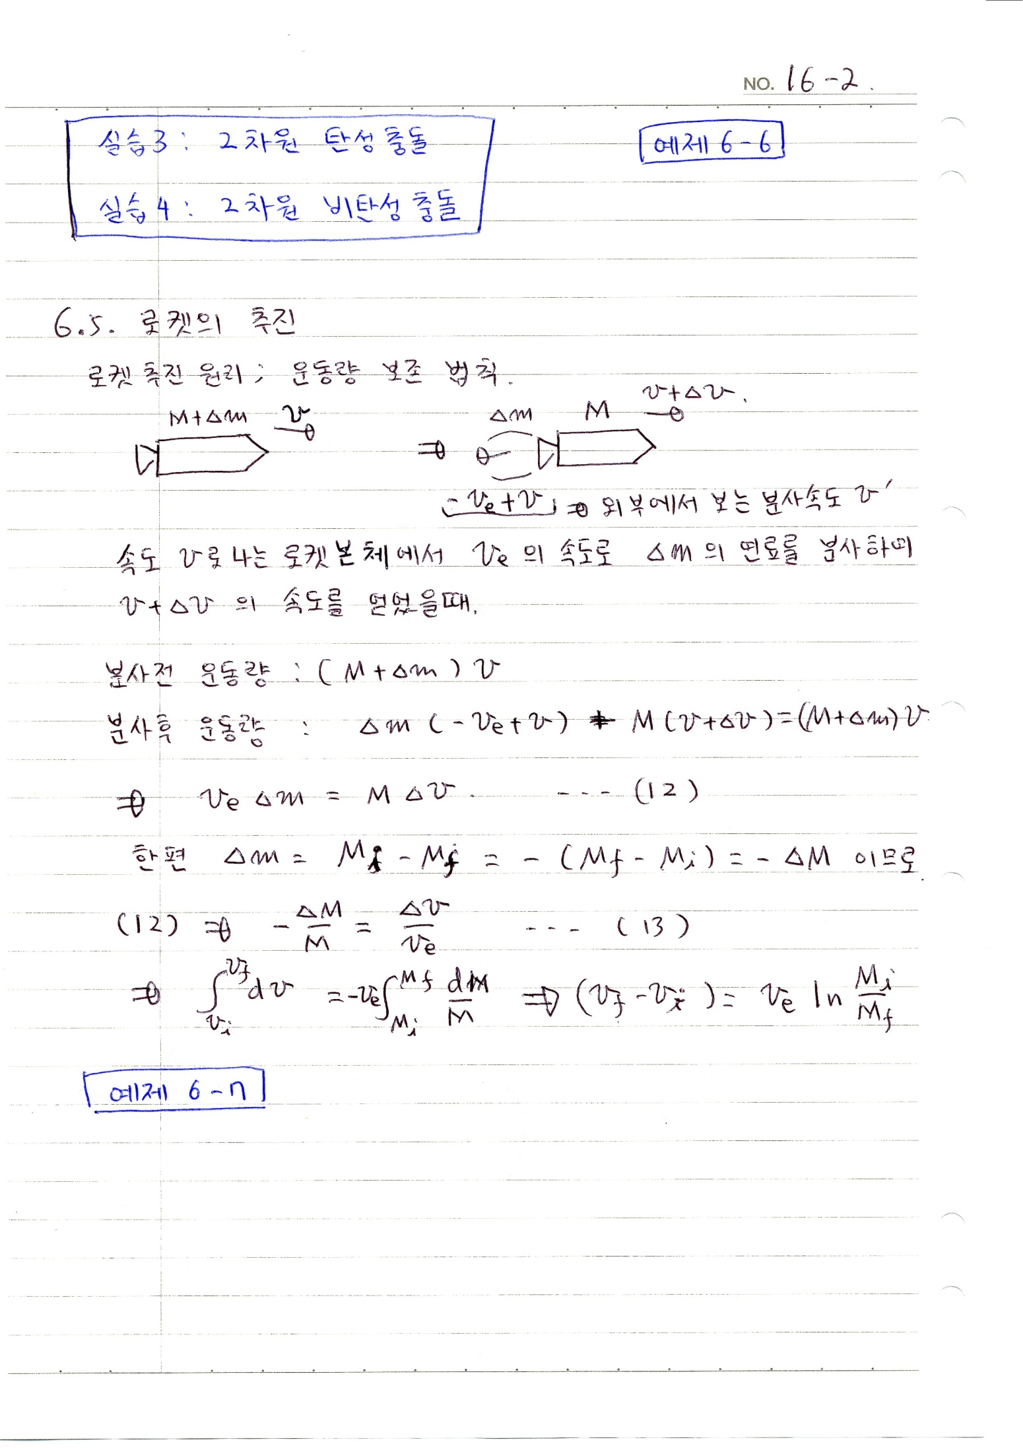

Slide 8
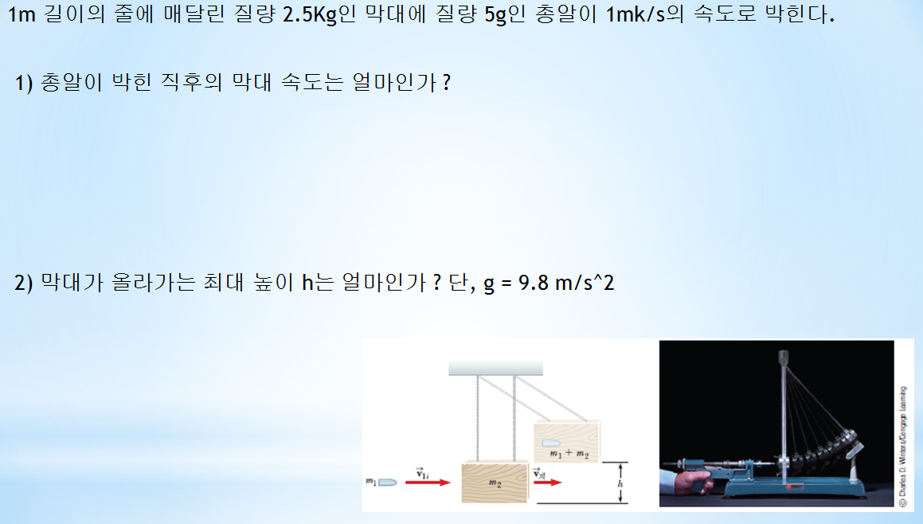
7교시 숙제 1
7교시 숙제 2 – 교과서 문제
6-9, 6-13, 6-20

